Slide 1

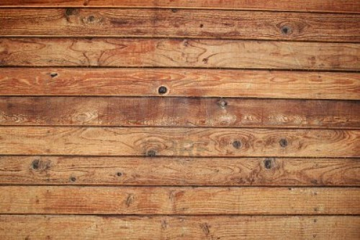

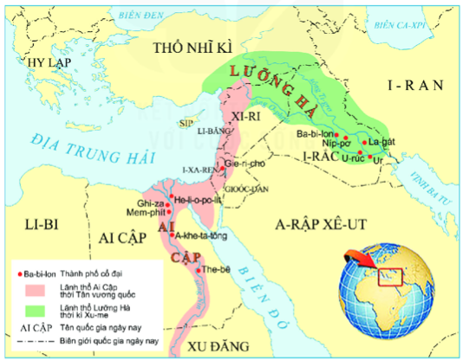
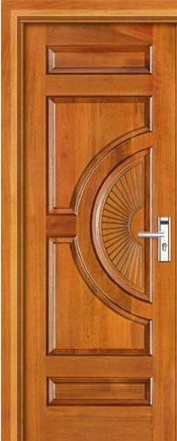


AI CẬP VÀ LƯỠNG HÀ CỔ ĐẠI

Slide 2
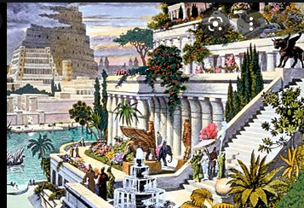
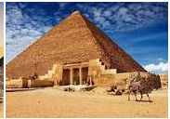
Tiết 9, 10: BÀI 7. AI CẬP VÀ LƯỠNG HÀ CỔ ĐẠI
Em hãy điền vào cột K,W bảng sau
K
W
L
H
Em hãy viết 2 điều mà em biết về Ai Cập và Lưỡng Hà? ………………………………………..
……………………………….
Em hãy viết 2 điều mà em muốn biết thêm về Ai Cập và Lưỡng Hà? ………………………………………..
……………………………….
Em đã biết thêm điều gì về Ai Cập và Lưỡng Hà sau bài học?
………………………………………..
……………………………….
Bằng cách nào có thể tìm hiểu thêm về hai quốc gia cổ đại này? ………………………………………..
……………………………….

Slide 3
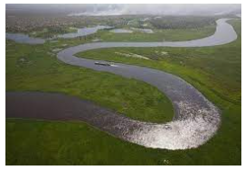
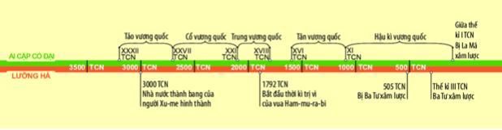
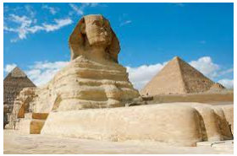
CHƯƠNG III: XÃ HỘI CỔ ĐẠI
TIẾT 9, 10 - BÀI 7. AI CẬP VÀ LƯỠNG HÀ CỔ ĐẠI
Mục tiêu bài học
Nêu được tác động của điều kiện tự nhiên với sự hình thành nền văn minh Ai Câp và Lưỡng Hà
Trình bày được quá trình hình thành Nhà nước ở Ai Cập và Lưỡng Hà
Nêu được các thành tựu văn hoá quan trọng của Ai Cập và Lưỡng Hà
TẶNG PHẨM CỦA NHỮNG DÒNG SÔNG
HÀNH TRÌNH LẬP QUỐC CỦA NGƯỜI AI CẬP LƯỠNG HÀ
NHỮNG THÀNH TỰU VĂN HOÁ TIÊU BIỂU

Slide 4

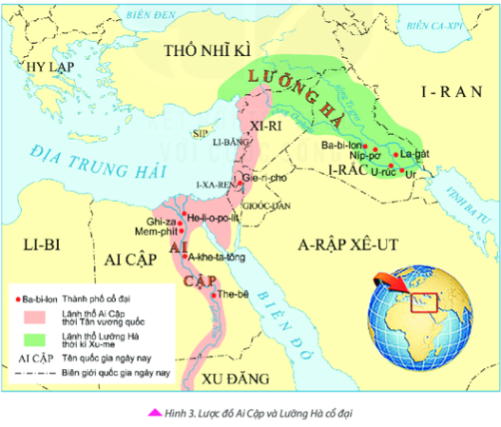
HOẠT ĐỘNG HÌNH THÀNH KIẾN THỨC
I. TẶNG PHẨM CỦA NHỮNG DÒNG SÔNG
1.Ai Cập Lưỡng Hà nằm ở khu vực nào?
…………………………………………
2. Nêu tên con sông lớn ở Ai Cập và Lưỡng Hà?
……………………………………………
3. Rút ra điểm tương đồng về điều kiện tự nhiên của hai quốc gia cổ đại Ai Cập- Lưỡng Hà?..................................................................
4. Với những điều kiện tự nhiên đó hai quốc gia Ai Câp, Lưỡng Hà sẽ phát triển những ngành kinh tế nào?...........................................

Slide 5

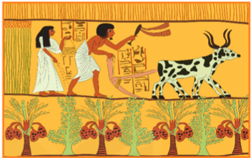
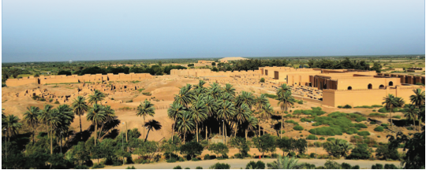
AI CẬP
LƯỠNG HÀ
Nằm ở vùng đất thuộc Đông Bắc châu Phi.
Nằm ở khu vực Tây Nam Á (Trung Đông)
Có sông Nin.
Có sông: Ti-gơ-rơ và Ơ-phơ-rát
Phía Bắc là đồng bằng châu thổ sông Nile (Hạ Ai Cập), phía Nam là Thượng Ai Cập (vùng đất dài hẹp, chủ yếu là cồn cát). Nước sông Nin hàng năm dâng tràn 2 bờ để lại lớp phù sa màu mỡ, thuận lợi canh tác nông nghiệp.
Bao bọc xung quanh Lưỡng Hà là các sa mạc.
Vùng đất giữa hai con sông Ti-gơ-rơ và Ơ-phơ-rát khá bằng phẳng và màu mỡ.
Điều kiện tự nhiên thuận lợi cho trồng trọt, giao thông và buôn bán
Thuận lợi cho phát triển kinh tế nông nghiệp, thuỷ sản, giao lưu đi lại buôn bán, thúc đẩy văn minh phát triển => Quà tặng của những dòng sông

Slide 6
AI CẬP
LƯỠNG HÀ
Nằm ở vùng đất thuộc Đông Bắc châu Phi.
Nằm ở khu vực Tây Nam Á (Trung Đông)
Có sông Nin.
Có sông: Ti-gơ-rơ và Ơ-phơ-rát
Thuận lợi cho phát triển kinh tế nông nghiệp, thuỷ sản, giao lưu đi lại buôn bán, thúc đẩy văn minh phát triển => Quà tặng của những dòng sông

Slide 7









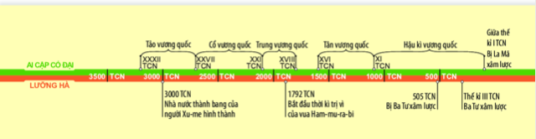
Vận dụng
II. HÀNH TRÌNH LẬP QUỐC CỦA NGƯỜI AI CẬP LƯỠNG HÀ
Đọc thông tin sgk và trục thời gian
hoàn thành phiếu học tập sau
Hoạt động
Nhóm
Nhà nước cổ đại
Người thành lập, người định cư sớm
Thời gian thành lập
Người đứng đầu
Hoàn thành
PHT
Ai Cập
Mê- nét thống nhất
Ai Cập (1,5 đ)
3.200 TCN (1,5 đ)
Pha-ra-ông
(kẻ ngự trị trong cung điện)
(1,5 đ)
Lưỡng Hà
Người Xu-me đến định cư sớm
(1,5 đ)
3.000 TCN
(1,5 đ)
En-xi (người đứng đầu)
(1,5 đ)
3
Phút
Thời gian
Nhà nước quân chủ chuyên chế (1 đ)
Nhà nước do vua đứng đầu và có toàn quyền gọi là:……………....................
Đánh giá đồng đẳng

Slide 8
II. HÀNH TRÌNH LẬP QUỐC CỦA NGƯỜI AI CẬP LƯỠNG HÀ
Thảo luận
Nhiệm vụ: (làm việc theo cặp)
- Em có nhận xét gì về quá trình thành lập nước Ai Cập và Lưỡng Hà?
- Vì sao nhà nước ở đây ra đời sớm hơn so với các khu vực khác trên thế giới?
Gợi ý: dựa vào các yếu tố sau. + Vị trí địa lý
+ Đất đai, khí hậu
+ Công cụ lao động

Slide 9
Vận dụng
III. NHỮNG THÀNH TỰU VĂN HOÁ TIÊU BIỂU
Đọc thông tin sgk hoàn thành phiếu học tập sau
Hoạt động
Nhóm
Thành tựu | Ai Cập
Y học
Kiến trúc và điêu khắc
Lịch
Chữ viết
Toán học
Hoàn thành
PHT
6
Phút
Thời gian
Thành tựu | Lưỡng Hà
Toán học
Kiến trúc và điêu khắc
Chữ viết và văn học
Luật pháp
Đánh giá đồng đẳng

Slide 10
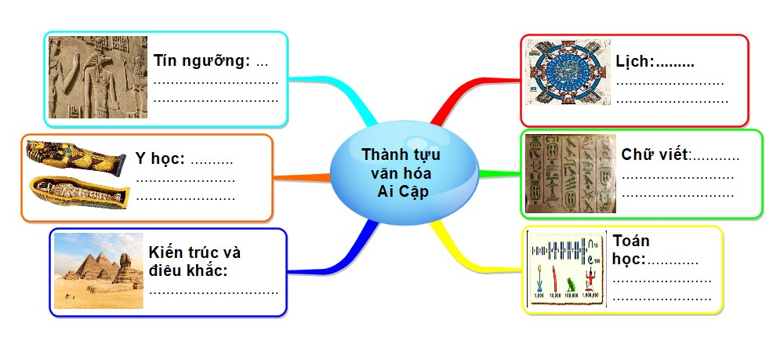

III. NHỮNG THÀNH TỰU VĂN HOÁ TIÊU BIỂU
Thờ các vị thần: Thần Mặt trời, thần thái dương
Lịch mặt trời (dương lịch)
Ướp xác; giải phẩu người, thuốc thảo mộc tinh dầu
Chữ tượng hình viết trên giấy pa-pi-rut
Kim tự tháp;, nhiều tác phẩm điêu khắc kiệt tác
Giỏi về hình học

Slide 11
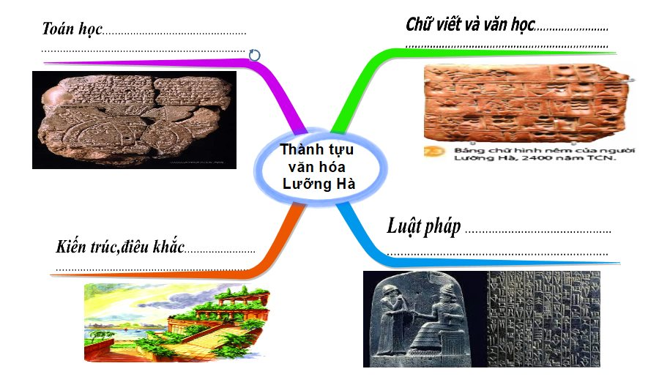
III. NHỮNG THÀNH TỰU VĂN HOÁ TIÊU BIỂU
Người Su me ở Lưỡng Hà dùng cây sậy vót nhọn là bút viết trên những tấm đất sét còn ướt, rồi đem phơi nắng hay nung khô. Chữ của họ có hình nêm (hình góc nhọn).
Sử thi Gin-ga-met (Gilgames): xây dựng hình tượng người anh hùng dựa trên hình tượng 1 vị vua người Sume.
Người Lưỡng Hà giỏi về số học, họ làm được các phép tính cộng, trừ, nhân, chia tới hàng triệu. Họ có nhiều phương pháp đếm khác nhau, nổi bật là hệ thống đếm lấy số 60 làm cơ sở
Năm 1750 bộ luật thành văn Hămmurabi ra đời, quy định các nguyên tắc trong đời sống, trong gia đình…
thành Ba bi lon ở Lưỡng Hà … nguyên vật liệu: đất sét

Slide 12
TIÊU CHÍ ĐÁNH GIÁ
HS trả lời được từ 8 – 10 ý: Hoàn thành tốt
HS trả lời được từ 5 – 7 ý: Hoàn thành
- HS trả lời dưới 5 ý: chưa hoàn thành

Slide 13
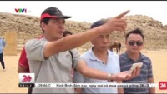
III. NHỮNG THÀNH TỰU VĂN HOÁ TIÊU BIỂU
Tổ chức cho HS xem video: video https://youtu.be/W3o6cijwX7U Kim tự tháp Ai Cập “ Đánh bại ” Thời gian – tin tức VTV24
video https://youtu.be/mWHQp2lWoMg T
ái dựng vườn treo Babilon- tin tức VOA hoặc video https://youtu.be/oOOZ_OeUwS8

Slide 14
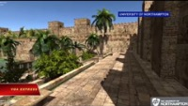

Slide 15
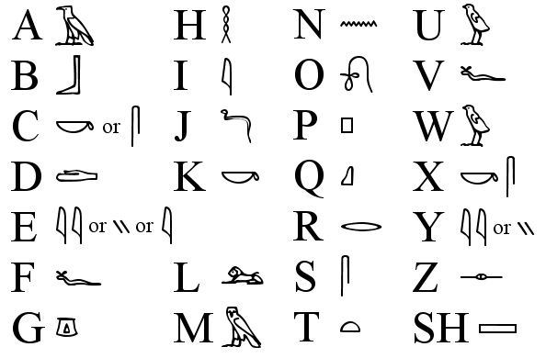
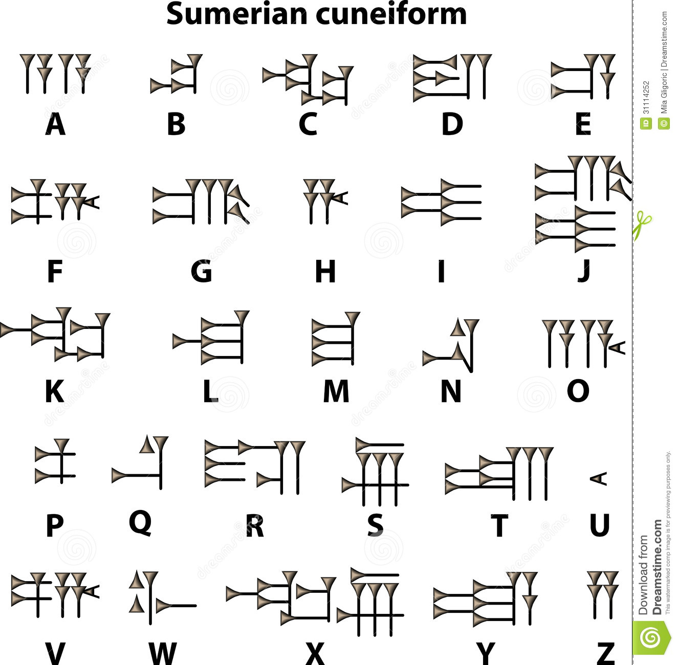
Bảng chữ cái của người Sume
Hoạt động Trải nghiệm
4 phút
Dựa vào bảng chữ cái Ai Cập và bang chữ cái của người Sume em hãy:
Viết tên mình bằng chữ Ai Cập và chữ cuả người Lưỡng Hà
Bảng chữ cái của Ai Cập

Slide 16
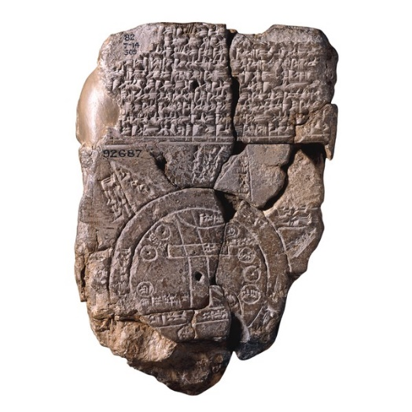
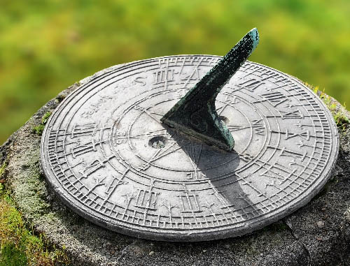
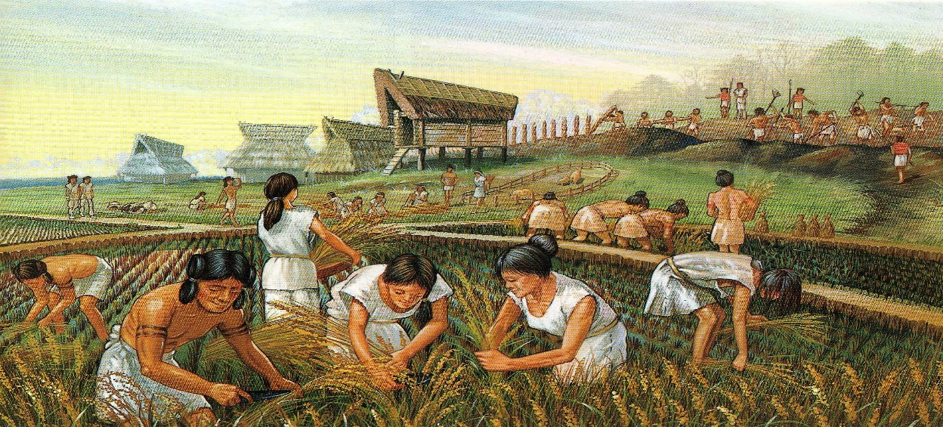
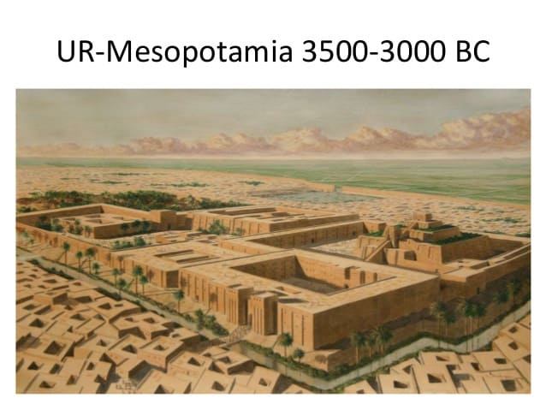
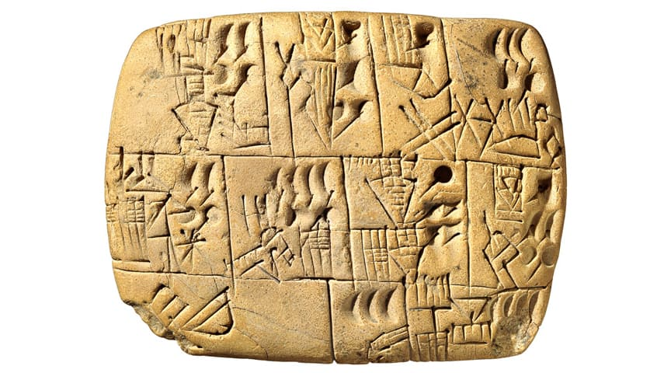
Theo em thành tựu văn hóa nào của Lưỡng Hà có ảnh hưởng nhất đối với ngày nay?

Slide 17
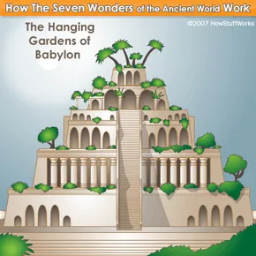
HOẠT ĐỘNG VẬN DỤNG
Hãy thiết kế mô hình vườn treo Babylon bằng các chất liệu sẵn có.
Hãy giải thích về cách để xây dựng vườn treo, hệ thống nước tưới được sử dụng

Slide 18
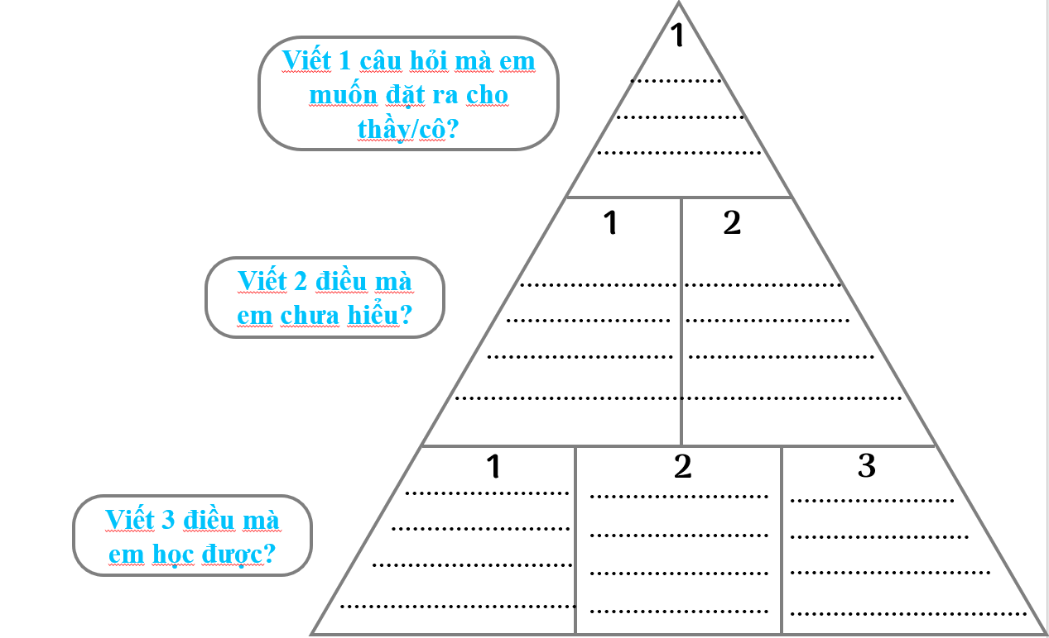


Slide 19
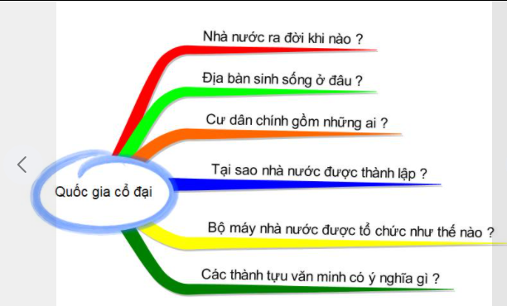
Chuẩn bị bài ẤN ĐỘ CỔ ĐẠI theo các câu hỏi sau
ẤN ĐỘ

